Slide 1
Hambre cero
Lesson 2
Notes:
https://pixabay.com/nl/photos/voedsel-vork-mes-tabel-plaat-2803655/

Slide 4
El derecho a la alimentación
El derecho a la alimentación es un derecho fundamental de todos los seres humanos, ya que el alimento es un elemento esencial sin el que los seres humanos no pueden vivir. Los niños deben disponer de una dieta equilibrada para poder desarrollarse física e intelectualmente de manera adecuada. Es por esto por lo que el alimento debe ser suficiente y nutritivo.
Desafortunadamente, muchas familias no tienen los recursos suficientes para brindar una dieta suficiente y mucho menos una dieta equilibrada. Como consecuencia, los niños no tienen los nutrientes necesarios para desarrollarse correctamente y se enfrentan a graves problemas de salud.
En el mundo existen 815 millones de seres humanos que pasan hambre diariamente. De estos, 3,4 millones habitan en Colombia. Según la Encuesta Nacional de Situación Nutricional (ENSIN) de 2015, uno de cada diez niños colombianos padece de desnutrición crónica, y el 22.3% de los hogares en el país presentan inseguridad alimentaria moderada o severa.
Notes:
Source: https://www.humanium.org/es/derecho-alimentacion/
https://nacionesunidas.org.co/noticias/el-derecho-a-la-alimentacion-en-2016-3-4-millones-de-colombianos-padecieron-hambre/
Spotlight on a Spanish Speaking country - Colombia

Slide 5
Colombia
Bandera:
Capital:
Lengua oficial:
Número de habitantes:
Superficie:
Densidad:
Platos típicos:
Extension:
Find one fun or interesting fact about Colombia
Notes:
Pupils are asked to independently research the Spanish speaking country, Colombia, perhaps for Homework?

Slide 6
Colombia
Bandera:
Capital: Bogotá
Lengua oficial: Español*
Número de habitantes: 50,372,424
Superficie: 1,141,748 km²
Densidad: 42.23/km²
Platos típicos: Sancocho, ajiaco, bandeja paisa,
tamal, mamona, lechona, etc.
* El inglés es oficial en unas islas colombianas del Caribe. También se reconocen 68 lenguas regionales.
Notes:
Pupils are asked to independently research the Spanish speaking country, Colombia, perhaps for Homework?

Slide 7
SOS hambre en África 1jour1actu du 10 au 16 mars 2017
Sí, todos los humanos podrían tener algo para comer, debido a que las técnicas modernas permiten cultivar muchos más cultivos que en el pasado y criar muchos más animales. Sin embargo, 20 millones de hombres, mujeres y niños corren el riesgo de morir de hambre hoy en día.
El drama está ocurriendo en África y Medio Oriente, en algunos países afectados regularmente por la sequía. Allí, la falta de agua causa estragos rápidamente, porque casi todas las personas son agricultores. La falta de lluvia quema los campos y mata de hambre al ganado. Pero las causas principales de estas hambrunas, de hecho, son la guerra y el cambio climático, que afectan a todos estos países.
Notes:
Read text and answer True or False questions in English
This article is taken from 1jour1actu du 10 au 16 mars 2017.
The article emphasises war as a cause of famine. In reality there are several interrelated causes of the famines, which include both Climate Change and Wars /conflicts.
https://www.oxfam.org/en/5-things-you-need-know-about-climate-change-and-hunger
https://www.theguardian.com/business/2017/oct/24/food-ruined-by-drought-could-feed-more-than-80m-a-day-says-world-bank
For more information on the causes and solutions to World Hunger, see our SDG2: No Hunger– the big ideas

Slide 8
SOS hambre en África ¿Verdadero o falso?
True or false…
There is enough food in the world for all humans
Modern techniques mean we have the capacity to grow more and rear more animals
The Middle East and Africa are worst hit by famine
There is enough water and drought is not an issue in these places
The main causes of famine are war and climate change

Slide 9
SOS hambre en África ¿Verdadero o falso?
True or false…
There is enough food in the world for all humans
Modern techniques mean we have the capacity to grow more and rear more animals
The Middle East and Africa are worst hit by famine
There is enough water and drought is not an issue in these places
The main causes of famine are war and climate change
Verdadero
Verdadero
Verdadero
Falso
Verdadero
Notes:
Solutions: 1 True, 2 True, 3 True, 4 False, 5 True

Slide 10
El hambre disminuye: en 10 años, 100 millones * de personas en todo el mundo se han salvado del hambre. *100 millones es casi dos veces la población de Inglaterra.
2004: 900 millones sufrían de hambre
2014: 805 millones sufrían de hambre
Progresos desiguales en todos los continentes
América Latina De tres personas que estaban desnutridas en 2004, en 2014 dos están comiendo para satisfacer su hambre. | Asia De tres personas que estaban desnutridas en 2004, en 2014 un poco más de una persona está comiendo para satisfacer su hambre. | África Subsahariana De tres personas que estaban desnutridas en 2004, en 2014 solo una persona está comiendo para satisfacer su hambre.
Notes:
Source: 1jour1actu No 45 Du 26 septembre au 2 octobre 2004
Positive press – famine is decreasing
Present the facts and ask the students what they understand
https://worldpopulationreview.com/countries/england-population/ :England has an estimated population of 55,977,178 according to the latest mid-year estimates.
Is hunger on the increase or decrease? Do inequalities still exist?
Who are the worst hit?
Can you recall from the previous lessons why this might be?
What further could be done to help remedy the situation?

Slide 11
Hambre en América Latina: 42.5 millones de personas subalimentadas
¿Verdadero o falso?
De 2014 a 2018 los índices de inseguridad alimentaria aumentaron principalmente en África y América Latina. Unas 820 millones de personas sufren de hambre en todo el mundo, una cifra que supera a la población actual de toda Europa.
El hambre está aumentando en casi todas las subregiones de África, la región con la prevalencia de la subalimentación más elevada, situada en casi el 20%. También está aumentando lentamente en América Latina y el Caribe.
Las conmociones económicas están contribuyendo a prolongar y agravar las crisis alimentarias ocasionadas ante todo por conflictos y perturbaciones climáticas.
Notes:
Read text and answer True or False questions in English
https://www.france24.com/es/20190716-hambre-america-latina-subalimentacion

Slide 12
Hambre en América Latina: 42,5 millones de personas subalimentadas
Hunger increased between 2014 and 2018 in Africa and Latin America.
820 million people are hungry in Europe.
Africa is the region with the highest prevalence of undernourishment.
Hunger is decreasing in Latin America and the Caribbean.
Economic shocks are helping to prolong and aggravate food crises caused primarily by conflict and climate change.
Notes:
Read text and answer True or False questions in English
https://www.france24.com/es/20190716-hambre-america-latina-subalimentacion

Slide 13
Hambre en América Latina: 42,5 millones de personas subalimentadas
Hunger increased between 2014 and 2018 in Africa and Latin America.
820 million people are hungry in Europe.
Africa is the region with the highest prevalence of undernourishment.
Hunger is decreasing in Latin America and the Caribbean.
Economic shocks are helping to prolong and aggravate food crises caused primarily by conflict and climate change.
Verdadero
Falso
Verdadero
Falso
Verdadero
Notes:
Read text and answer True or False questions in English
https://www.france24.com/es/20190716-hambre-america-latina-subalimentacion

Slide 14
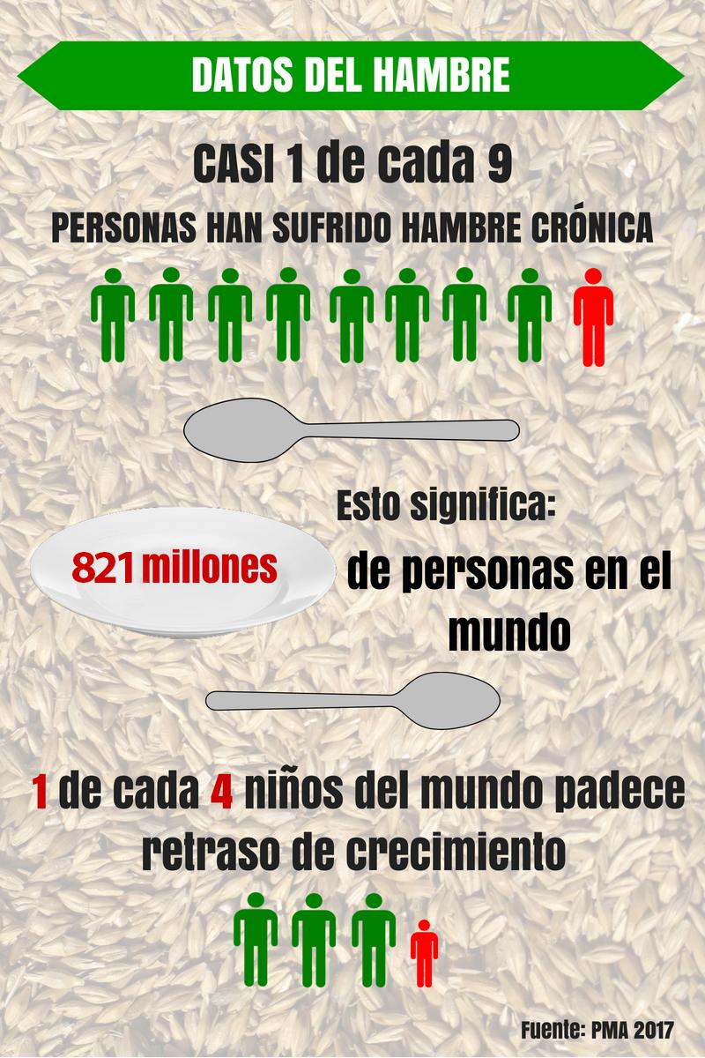
¿Qué dice el poster? Traduce los datos
Notes:
Source:
https://www.un.org/es/sections/issues-depth/food/index.html

Slide 15
¿Qué dice el poster? Traduce los datos
Almost one in nine people has suffered from chronic hunger
This means:
821 million people in the world
One in four children suffers stunted development
Notes:
Source:
https://www.un.org/es/sections/issues-depth/food/index.html

Slide 17
World Class Teaching project has been funded with support from the European Commission. The contents of these actions are the sole responsibility of the contractor and can in no way be taken to reflect the views of the European Union.
Notes:
Source:

